Slide 1


基于MTPC的np散射实验
汇报人：褚天志
导师：易晗 胡世鹏
日期：2023/11/26

Slide 2
报告内容）
1.实验背景
2.TPC气体环境模拟
3. TPC电子学测试
4. 研究计划

Slide 3
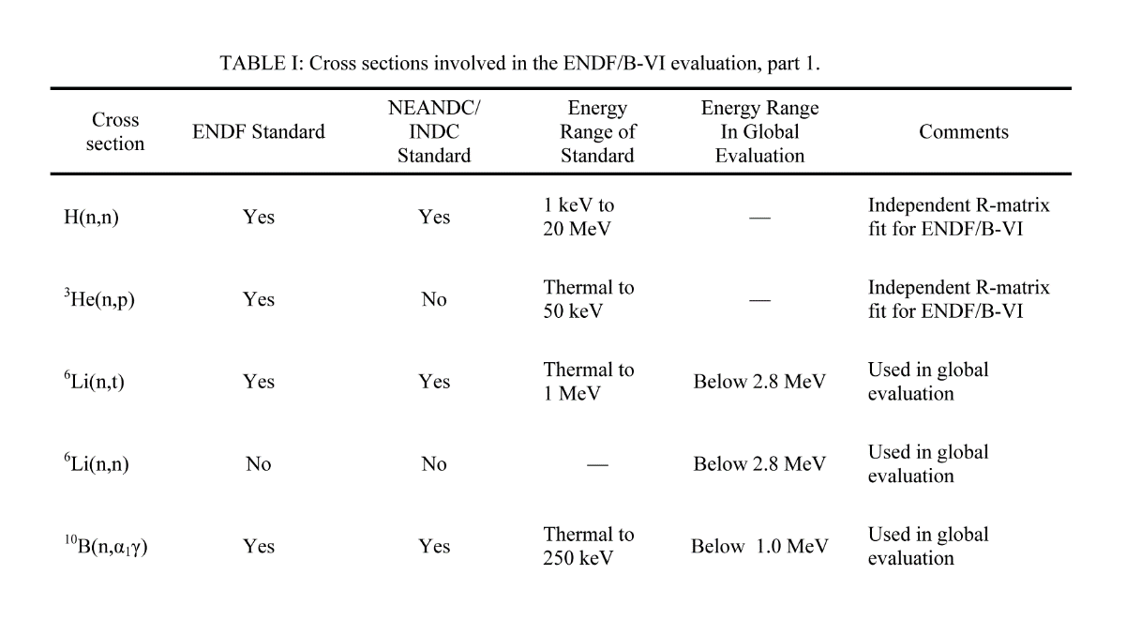
中子截面
中子标准截面是确定大多数中子截面的基础。它们用于中子截面的测量和评估。
  H(n,n)截面最为重要，独立于其他截面
  H(n,n)截面是绝对测量的基础

Slide 4
中子截面
n-p散射数据缺少
百keV能级
  Tuve 等人于 1936 年在 600keV~1200keV 一个能点开展的实验数据
  Daub使用液体闪烁体探测器通过中子透射法测量了150 - 800keV
MeV能级
  实验数据较多，但缺少小角度数据
能级 | 数据量 | 数据情况
十KeV能级 | 实验数据缺乏 | /
百keV能级 | 实验数据稀少 | Daub 等人 Tuve 等人
MeV能级 | 实验数据较为丰富 | 多为闪烁体探测器或 ΔE-E 望远镜探测器数据

Slide 5
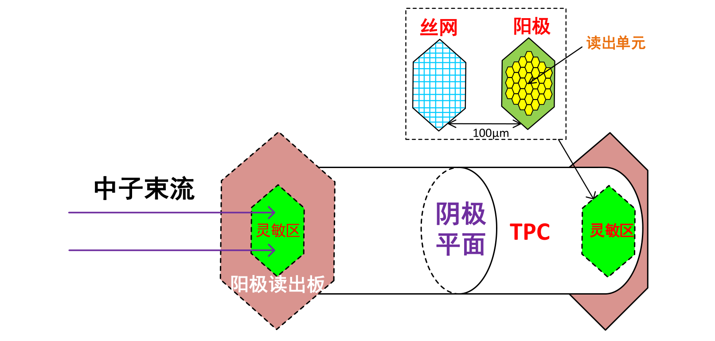
1. TPC技术
TPC（时间投影室）的基本概念由David Nygren博士在1974年提出，由漂移室（DC）和多丝正比室（MWPC）发展而来。
TPC 是一种可以将带电粒子运动长度和漂移时间进行转化的装置，可实现对核反应产物 4π 立体角覆盖的径迹、能量测量。
通过控制 TPC 工作气压，低能粒子在气体中可获得较长的射程，便于进行三维径迹测量和粒子鉴别，具有很高的甄别效率。现代 TPC 的阳极读出采用微结构气体探测器（如 Micromegas，GEM 等），具有很高的电子增益

Slide 6
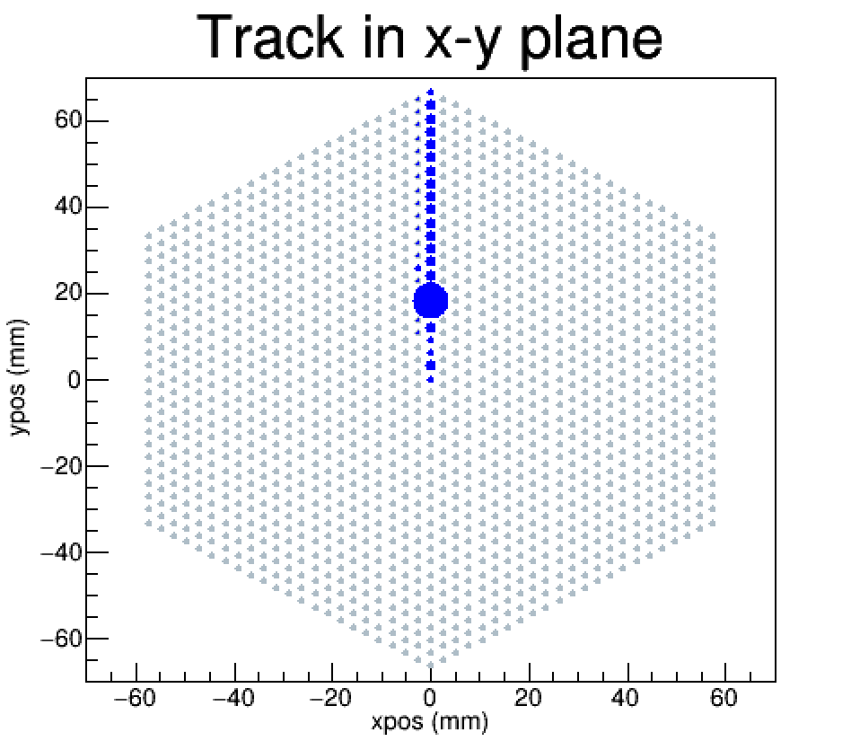
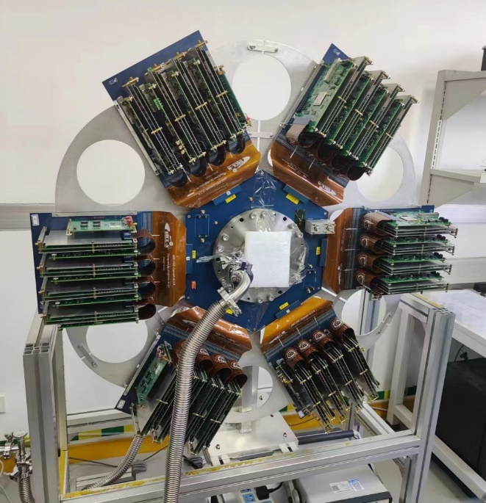
1. TPC面临的挑战
1.气体环境稳定性
  低气压高电压
  打火现象
2.电子学稳定性
  1519路阳极

Slide 7
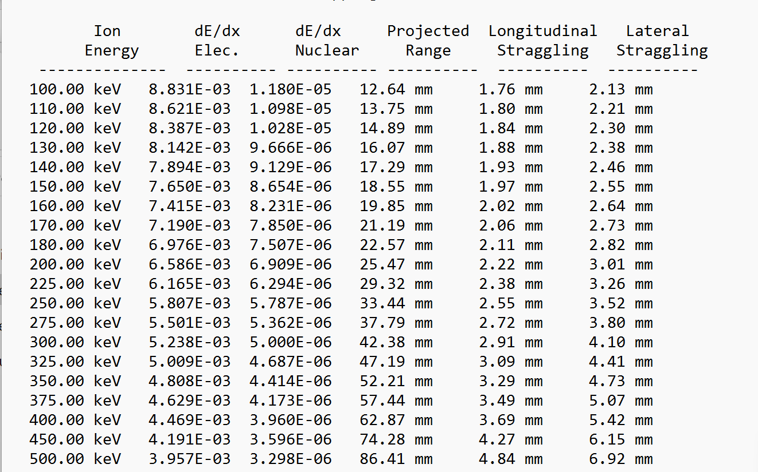
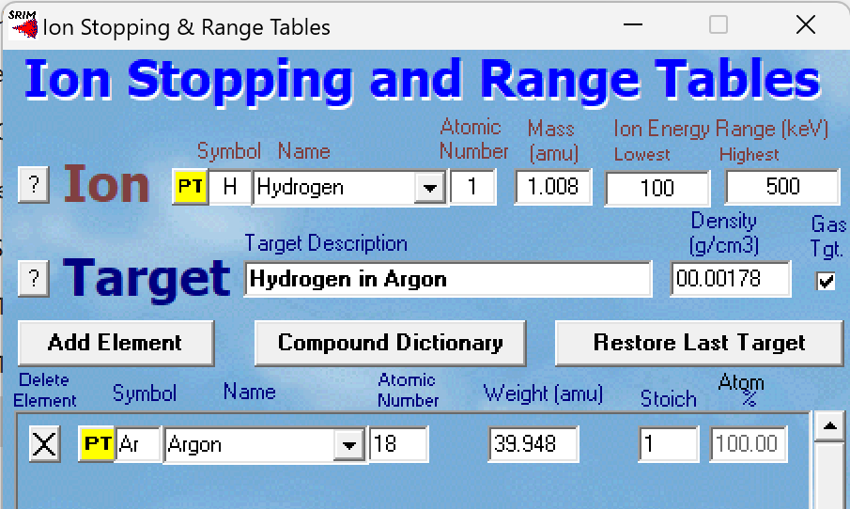

气体环境模拟
粒子径迹长度
所需电子数
Srim
借助Srim、Garfield++对质子进行气体参数模拟
确认入射径迹长度、所需增益倍数、电子漂移速度
所需气体气压为0.1atm
$$单块pad损失能量$$
产生电子数
增益

Slide 8
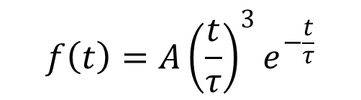
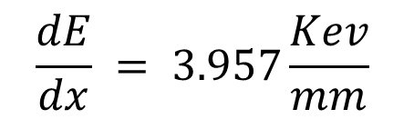


2.计算获得所需的电压
$$\frac{dE}{dx} = 3.957\frac{Kev}{mm}$$
气体密度
Srim
$$单块pad损失能量10.966keV$$
粒子径迹长度
产生电子数 = 433.9
电子学波形函数
$$f\left(t\right)=A{\left(\frac{t}{τ}\right)}^{3}e^{−\frac{t}{τ}}$$
$$所需电子数=\text{498003}$$
所需增益倍数1147.7

Slide 9
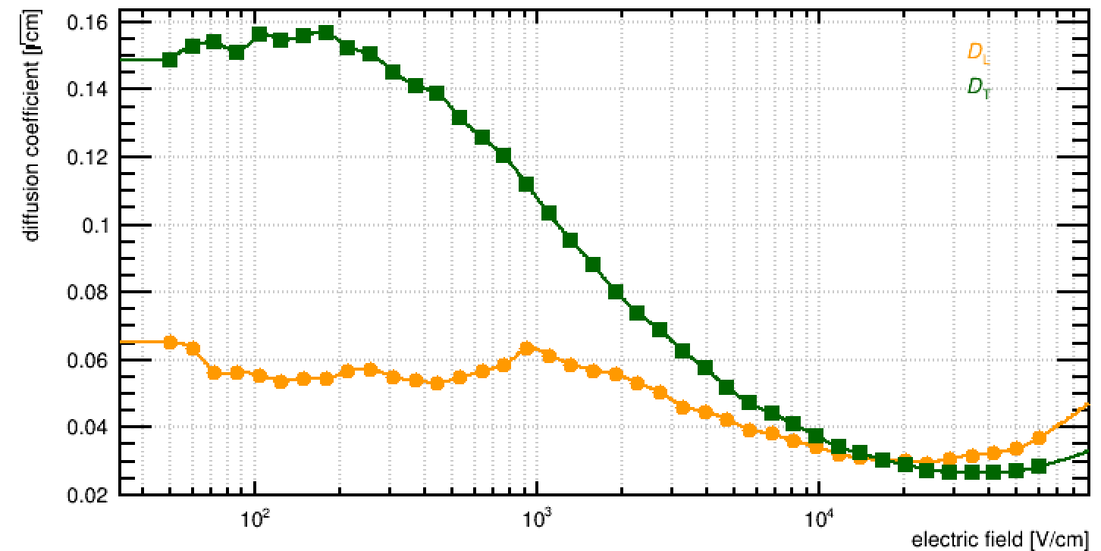
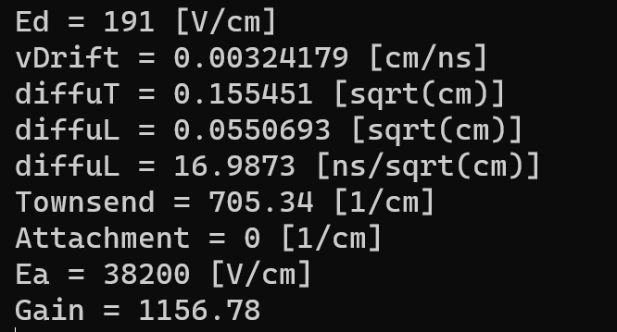
气体环境模拟
粒子径迹长度
所需电子数
Srim
通过电子学波形函数得出所需电子数
通过所需电子数得到增益倍数
$$单块pad损失能量$$
产生电子数
增益

Slide 10
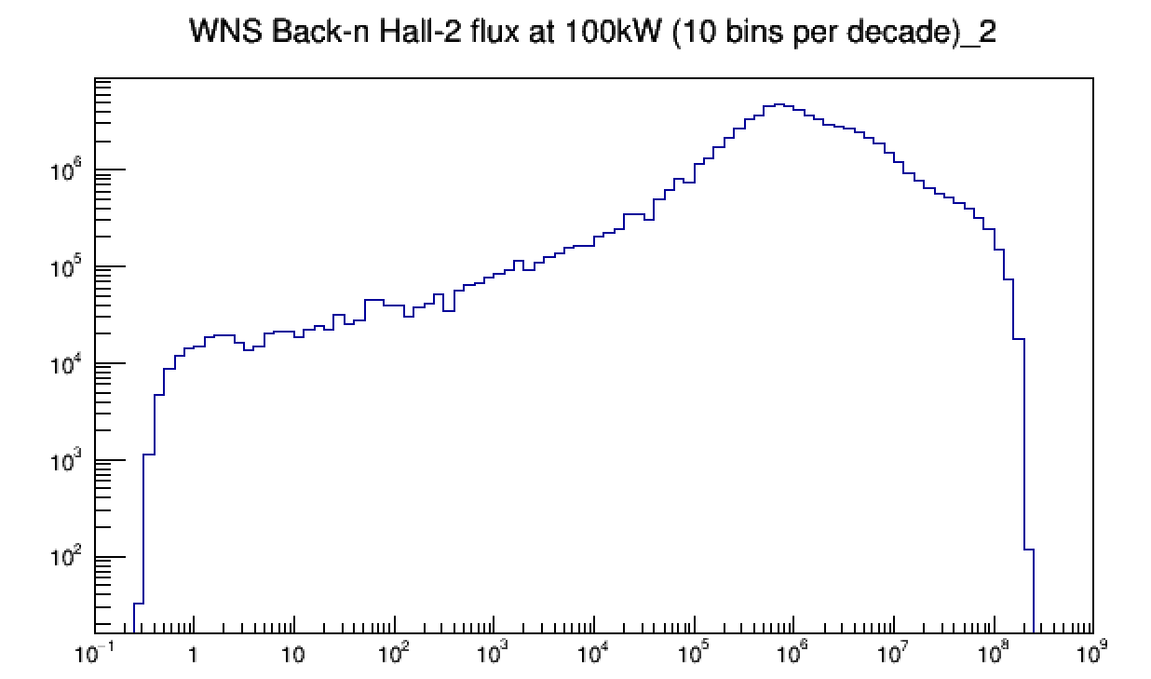
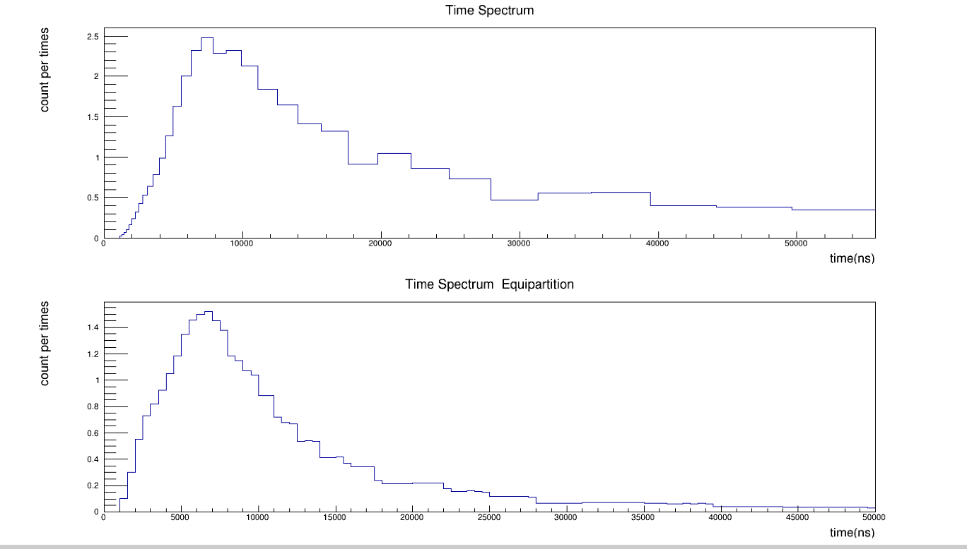
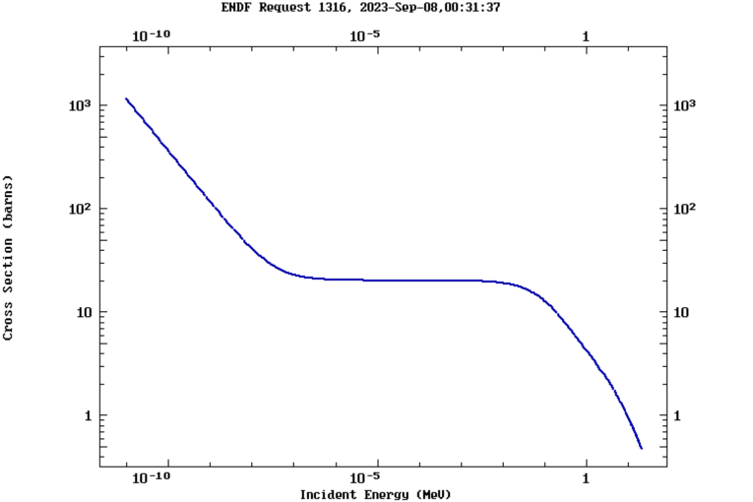
计算TPC计数率
基于np散射反应截面与白光厅二Φ60束斑能谱数据
编写程序得到100nm厚的基于时间的计数谱
换算成1cm气体靶计数率为固体靶的2.5倍
通过随机填数的方法得到按时间分斌的计数谱
中子能谱
反应截面
上图计数谱按能量分bin
下图计数谱按时间分bin 每bin500ns

Slide 11
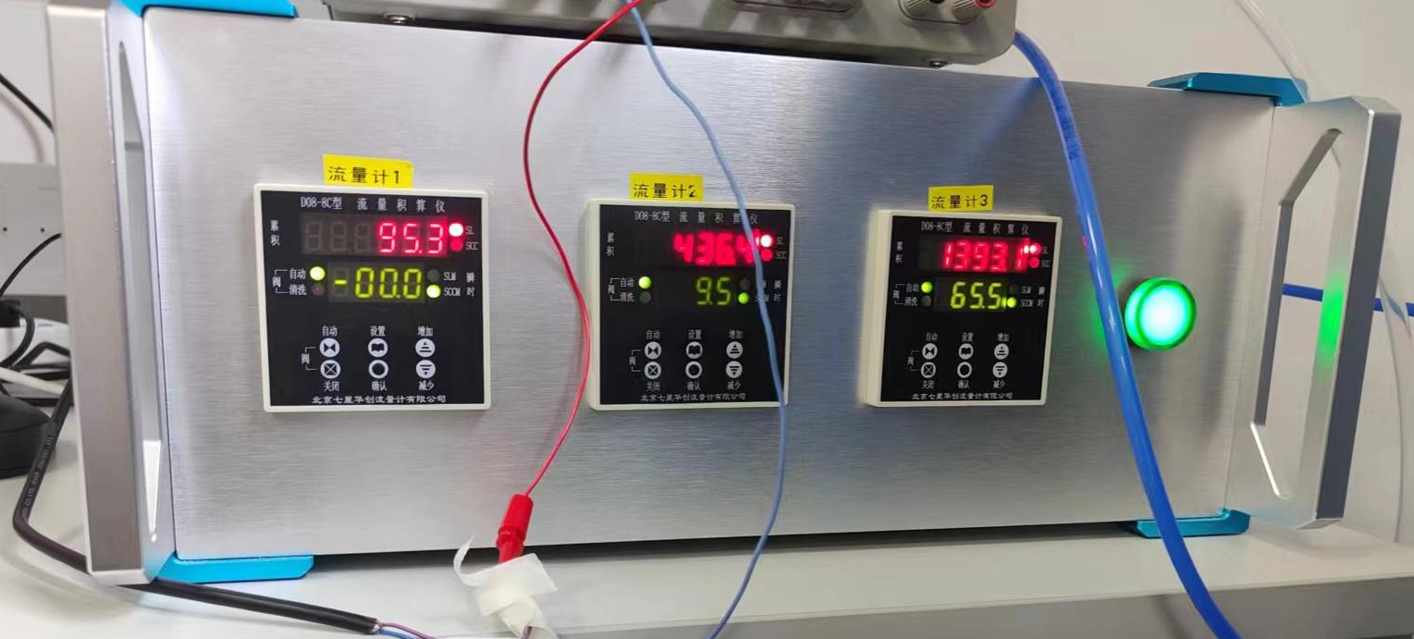
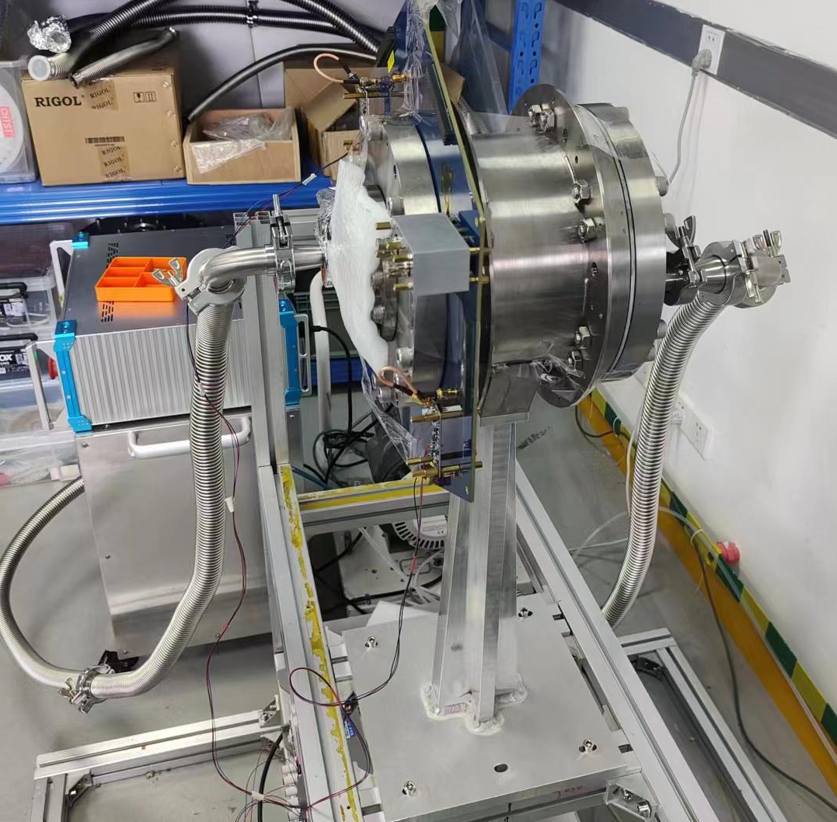
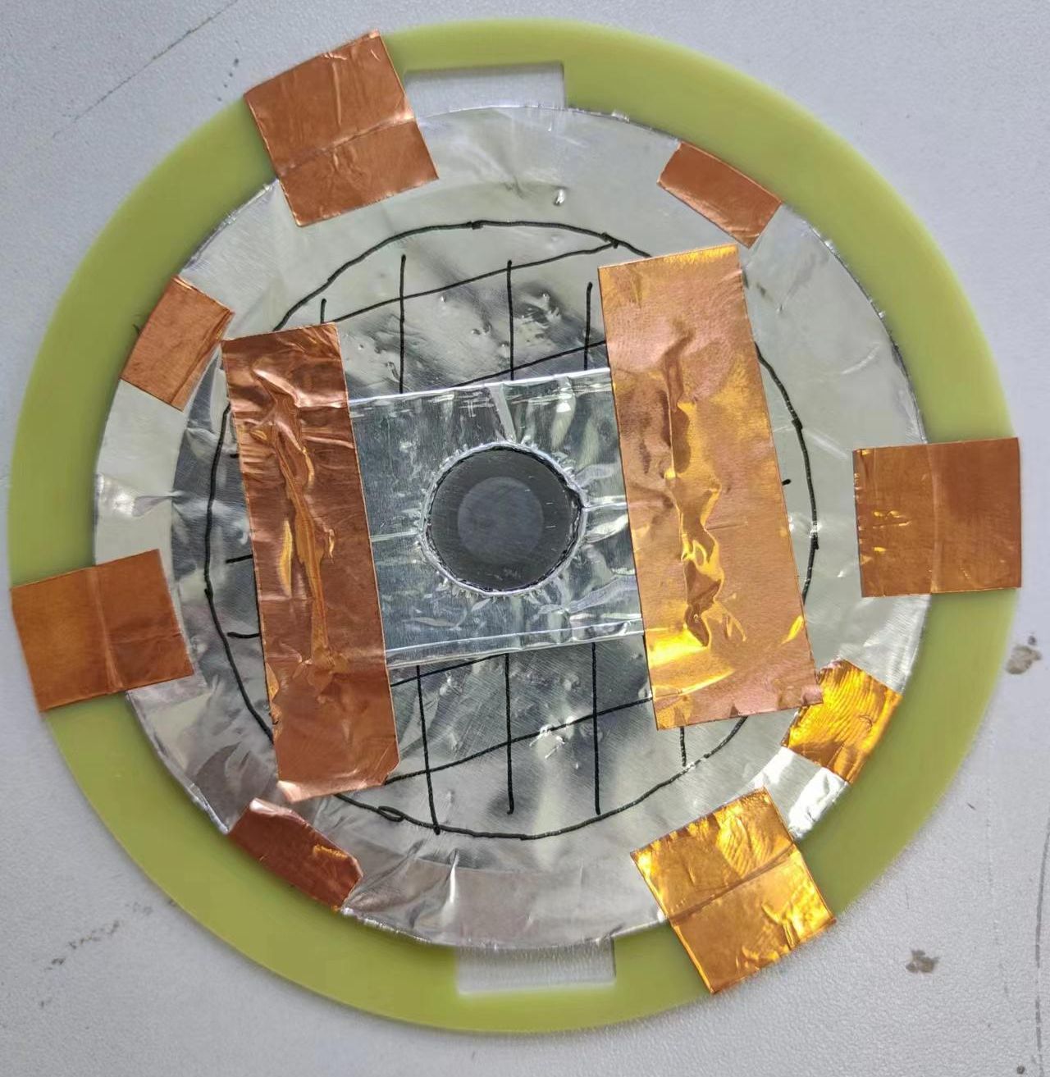
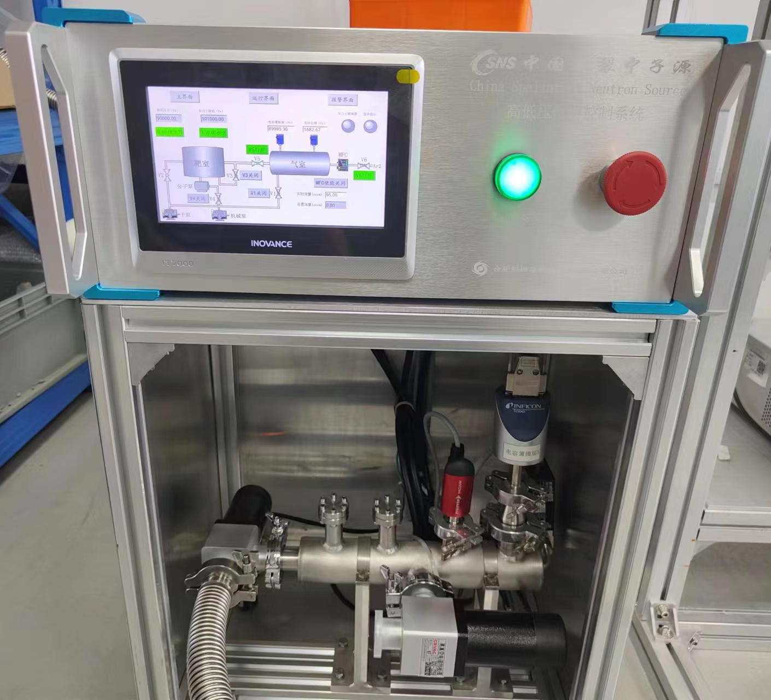
TPC气体环境测试
气路系统
TPC腔体
244Cm α源
封装
混气仪
气路控制系统
TPC阴极

Slide 12
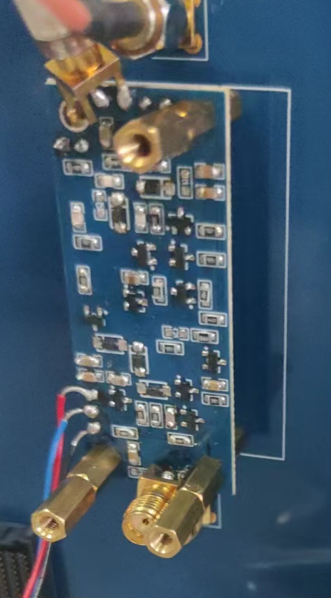
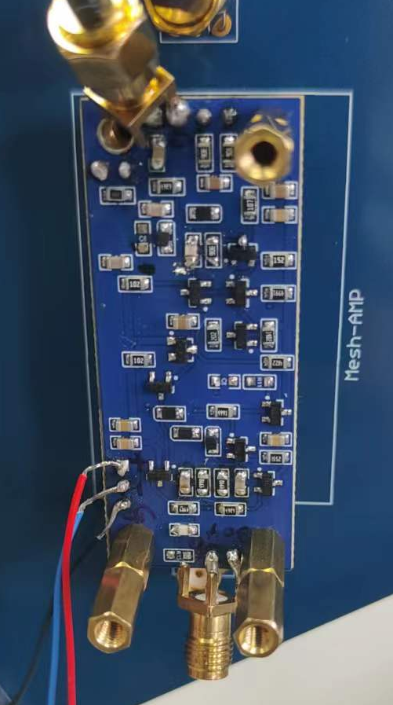
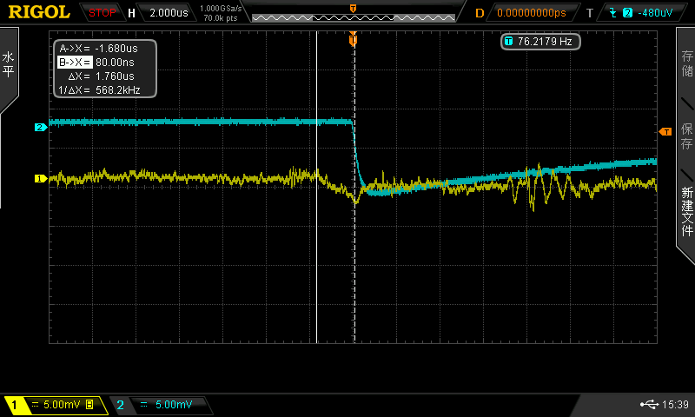
TPC气体环境测试
单独连接mesh与阴极读出板
接通高压判断打火情况
依靠α源输出信号
阴极读出板
mesh读出板
70%Ar 30%CO2 mesh电压310V

Slide 13
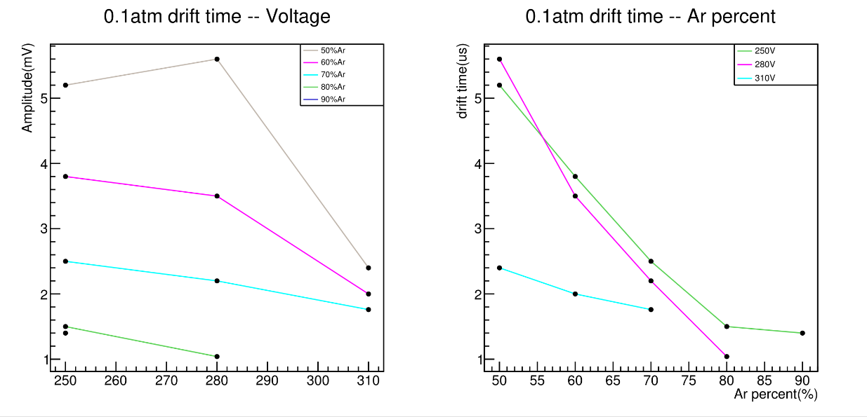
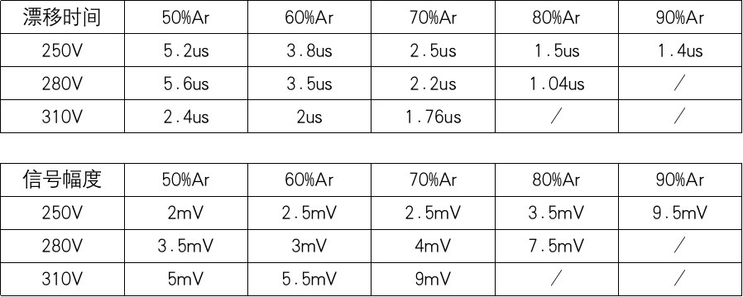
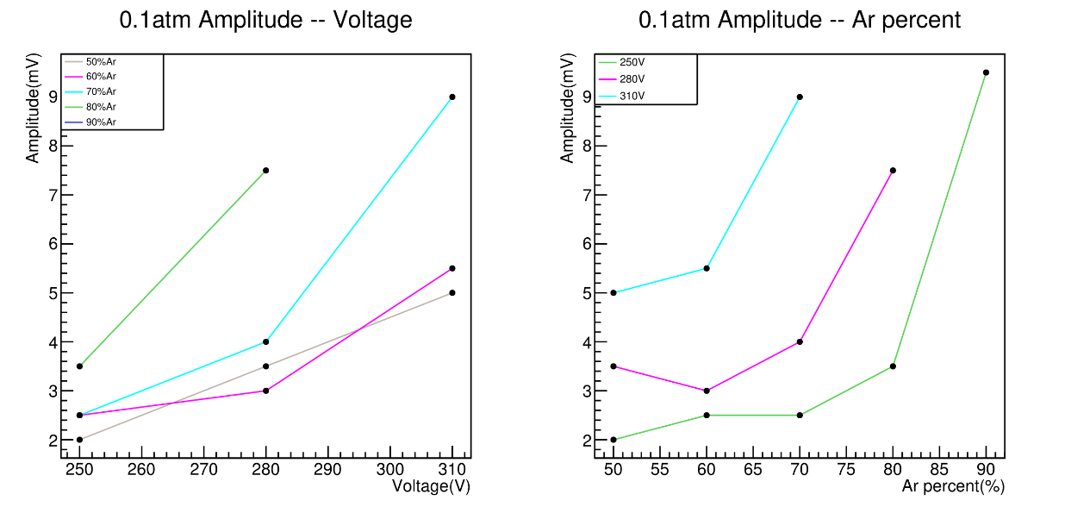
TPC气体环境测试
测出不同组分气体的允许工作电压
验证0.1atm下气体环境的可行性
0.1atm下Ar与CO₂混合施加电压测试数据
漂移速度随电压、气体组分变化（上）
信号幅度随电压、气体组分变化（下）

Slide 14
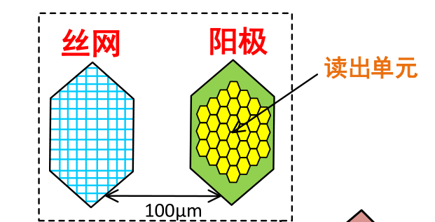
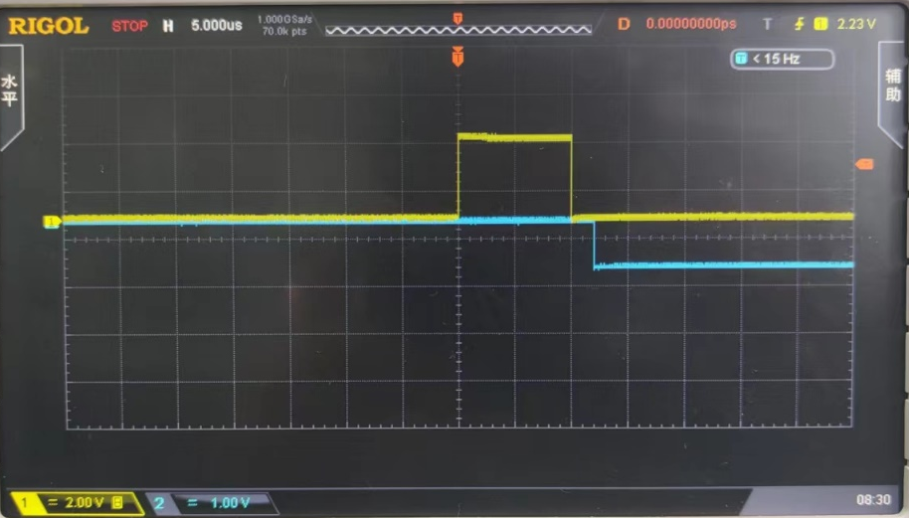
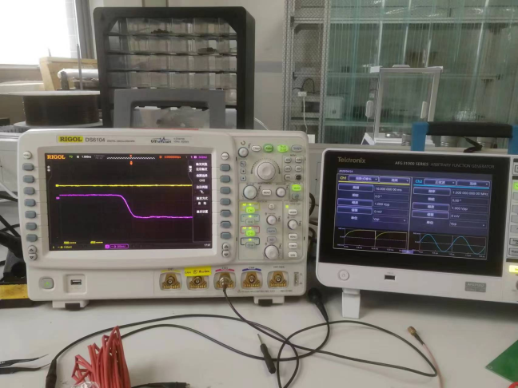
TPC全通道测试
通过mesh给予信号进行电容耦合
对1519路阳极板进行测试
输入信号模拟实际信号
  黄色TTL信号
  蓝色expfall信号
  相差延时约为10us
注入信号

Slide 15
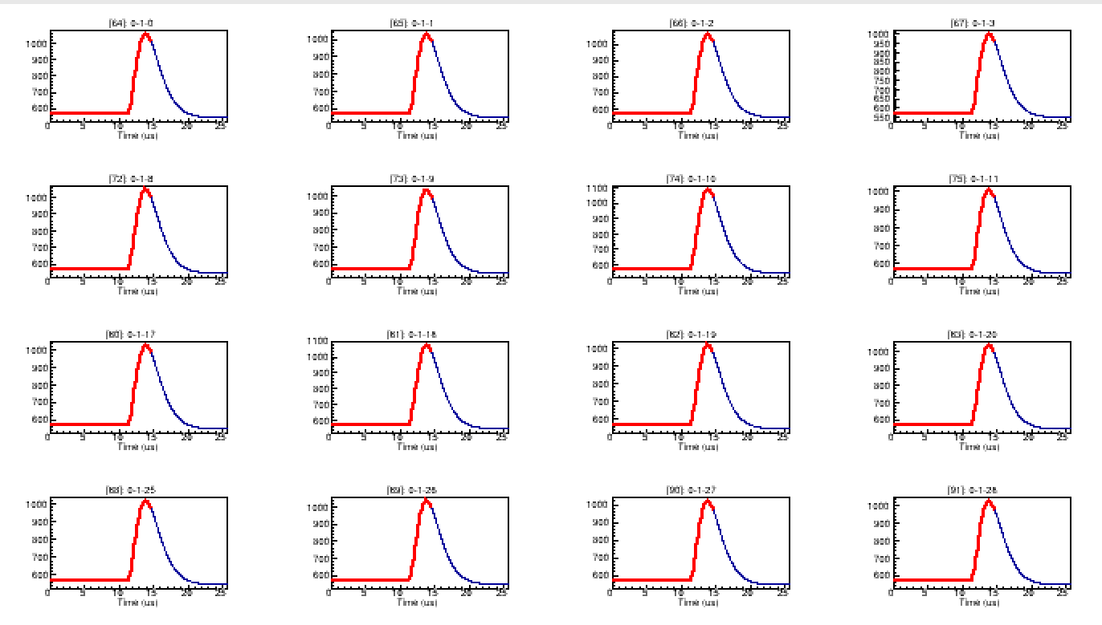

TPC时间标定程序
电子学波形函数
$$f\left(t\right)=A{\left(\frac{t−t_{0}}{τ}\right)}^{3}e^{−\frac{t−t_{0}}{τ}}+C$$
信号产生时间

Slide 16
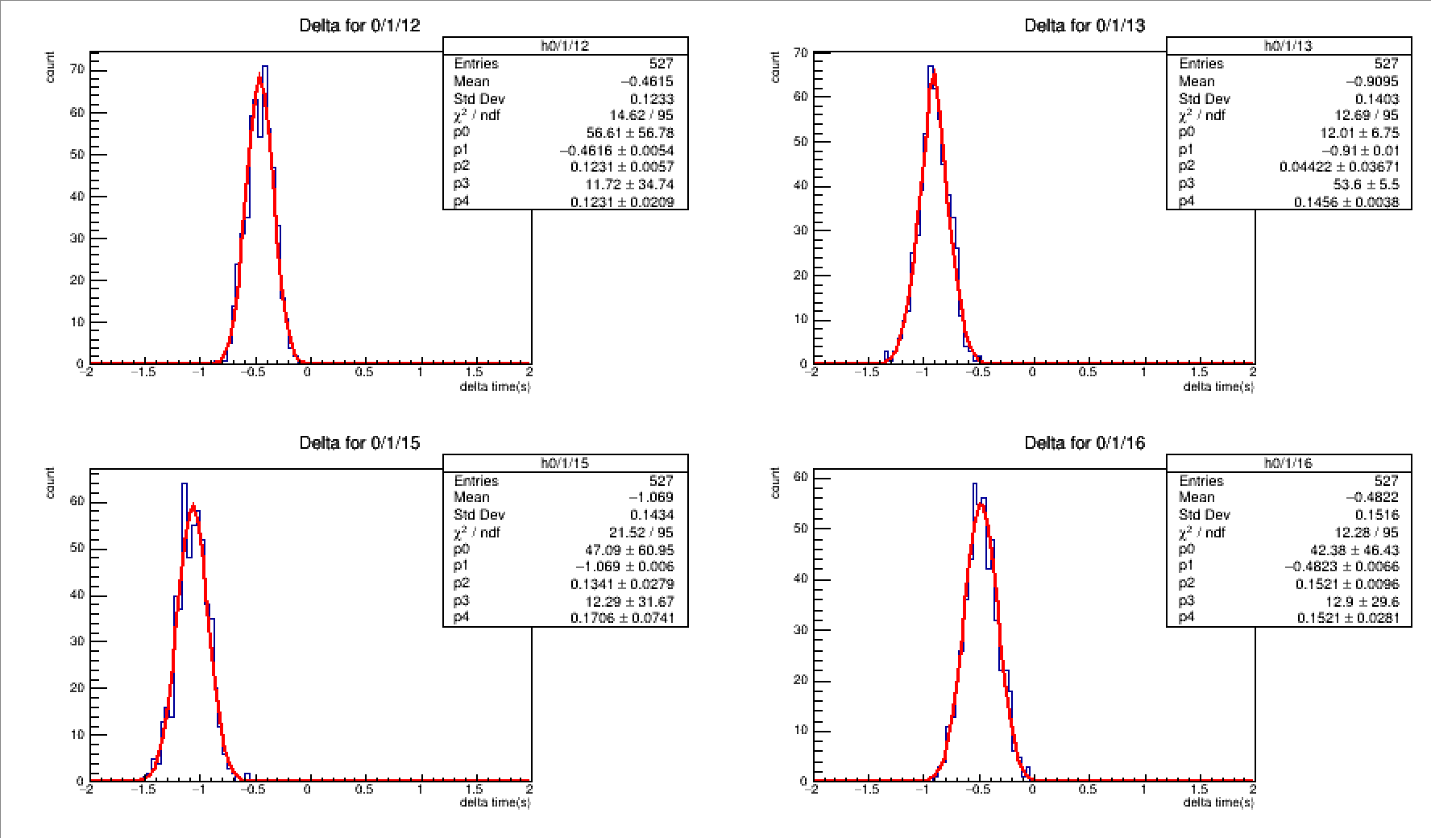
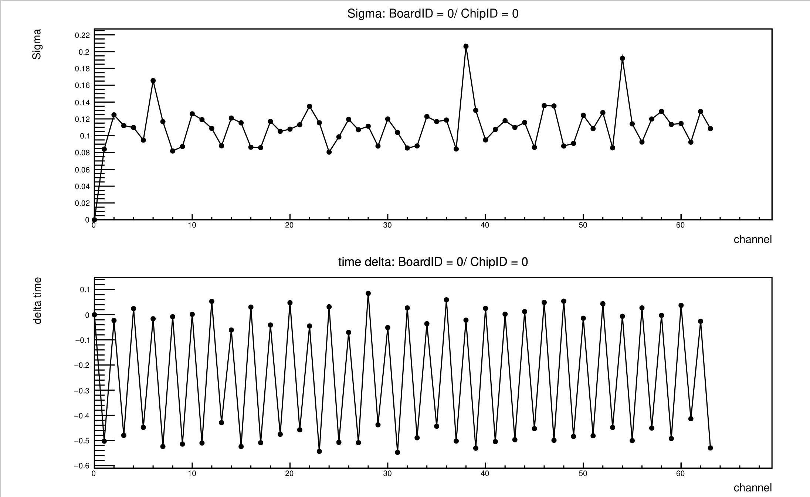
TPC时间标定程序
输出拟合结果图、时间偏移分布图
时间分布存在一定规律性
时间差拟合结果图
方差随道数分布(上)时间差随道数的分布(下)

Slide 17
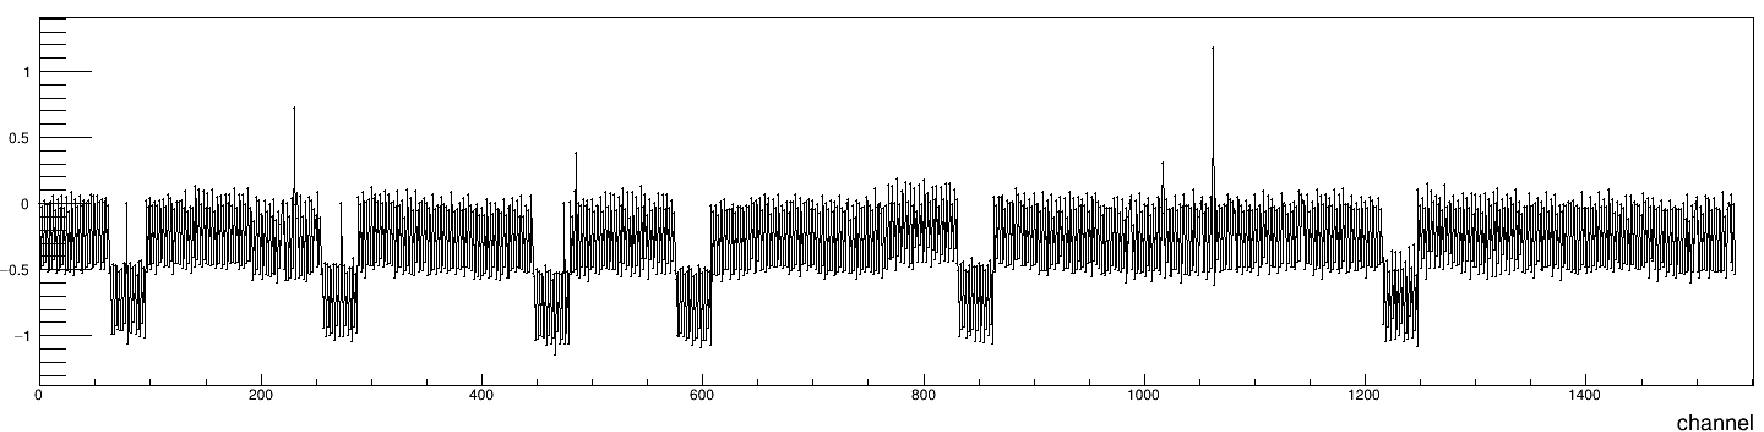
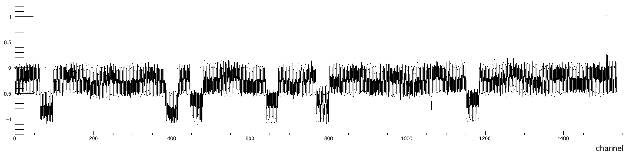
TPC时间标定程序
全通道数据对比
部分数据有随机的偏移
文件：20230227101157.001/20230227102021.002
文件：20231027110403.001

Slide 18
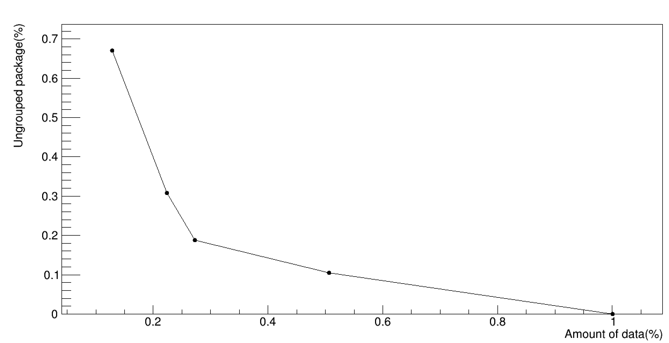
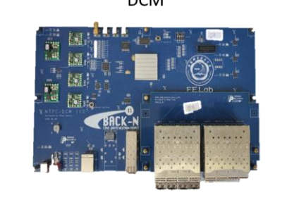
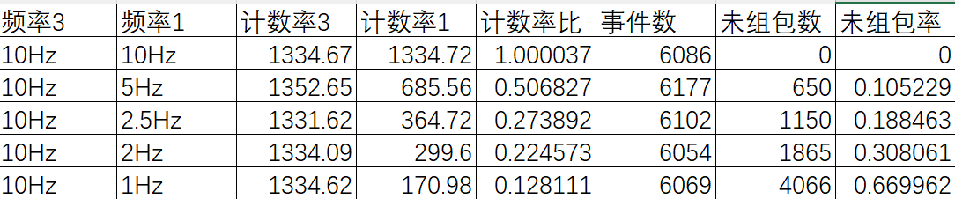
TPC Daq在线组包测试
电子学中使用两块DCM，需要在线组包
不同数据量输入进行测试
对α源测试组包率分析
不同数据量在线组包情况
不同数据量在线组包情况

Slide 19

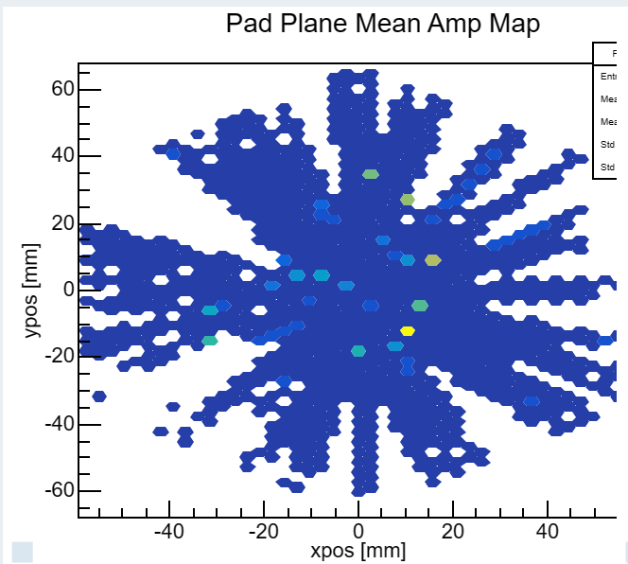
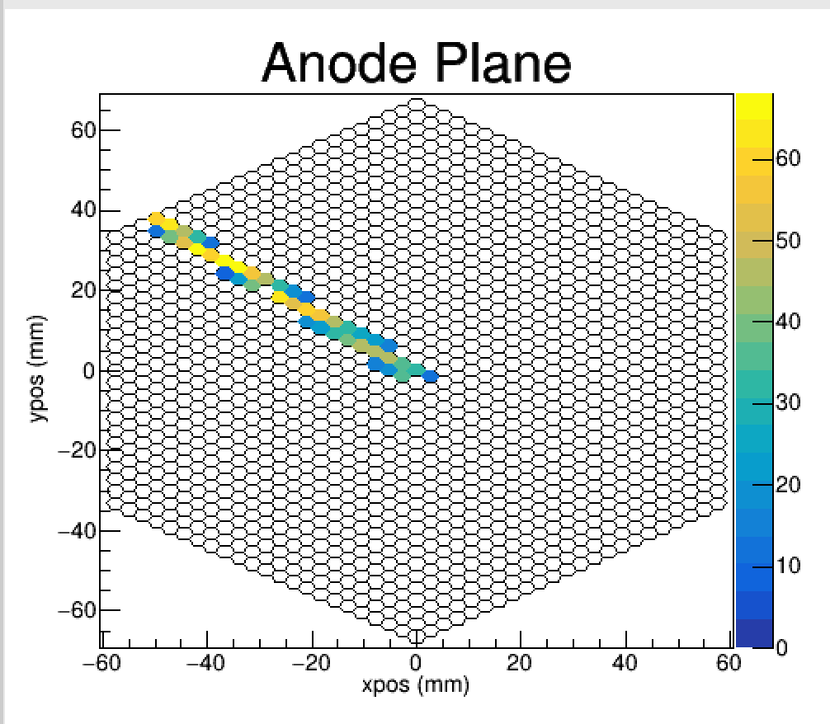
TPC α源实验
使用α源进行整体测试，编写程序筛选事例
初步得到得到径迹输出
TPC电子学稳定性存在问题

Slide 20
TPC α源实验
TPC电子学稳定性存在问题
电子学信号采集中断
数据编号 | 运行时间(min) | 停止情况 | 全部事例 | 未组包事例 | 未组包比例
20231101091451 | 5 | 手动关闭 | 1387 | 127 | 0.091565
20231101093848 | 20 | 手动关闭 | 5381 | 816 | 0.151645
20231101103310 | 12 | 自动关闭 | 2810 | 465 | 0.16548
20231101142555 | 57 | 自动关闭 | 17690 | 2330 | 0.131713
20231101154346 | 289 | 手动关闭 | 107779 | 9565 | 0.088746
20231110164758 | 4 | 自动关闭 | 769 | 37 | 0.048114
20231114091826 | 84 | 自动关闭 | 27191 | 3307 | 0.121621
20231114142948 | 28 | 自动关闭 | 5497 | 926 | 0.168456
20231114150252 | 10 | 自动关闭 | 2300 | 361 | 0.156957
20231115093403 | 10 | 自动关闭 | 1159 | 47 | 0.040552
20231115094850 | 9 | 自动关闭 | 1645 | 116 | 0.070517
20231115100429 | 30 | 自动关闭 | 7070 | 1406 | 0.198868
20231115143622 | 73 | 自动关闭 | 23236 | 3064 | 0.131864
20231115163806 | 20 | 自动关闭 | 63536 | 14670 | 0.230893

Slide 21
4. 研究计划
继续进行TPC系统的学习：
进行TPC电子学测试，解决现有问题
进行TPC α源实验，进行数据分析
通过模拟确定气体组分
谢谢！

